Slide 1

はじめてのプログラミング
with
IchigoJam x ドローン
このプレゼンテーションは CC BY のオープンデータです
出典記載のみで、編集・改変して自由に活用いただけます
http://ichigojam.net/

Slide 2
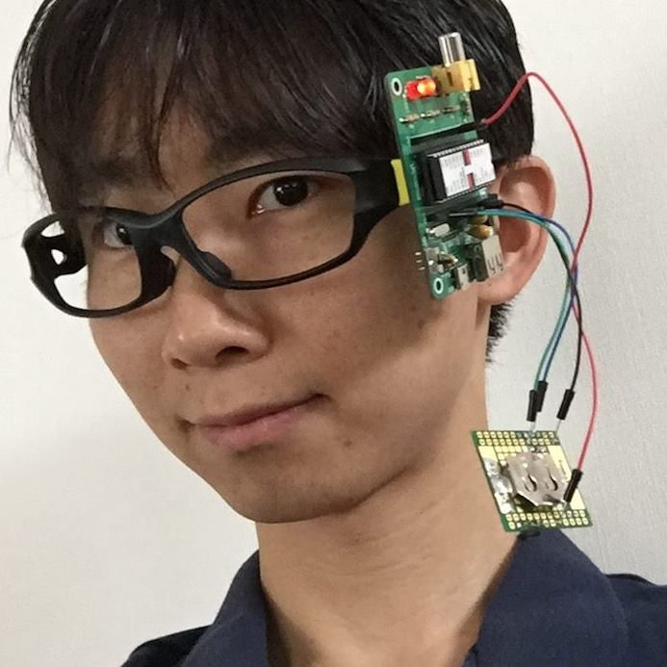

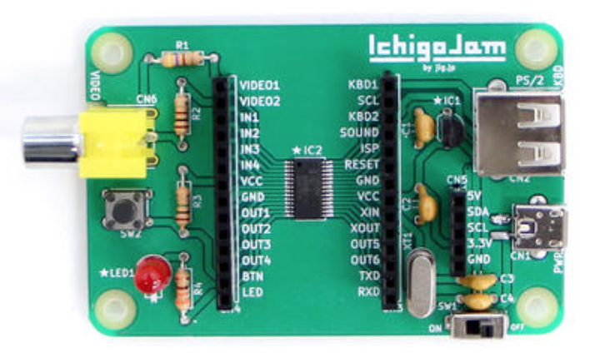

福野 泰介
福井高専卒業
IchigoJam発明者
オープンデータ伝道師
スマホアプリの会社
株式会社 jig.jp 創業者＆会長
福井高専未来戦略アドバイザー
プログラミングのきっかけを！
2014.4.1 IchigoJam 発表

Slide 3
つくれる！あそべる！まなべる！
さばええき、ちかく「Hana道場」

Slide 4
伝えたいこと、3つ
1. コンピューターやばい！
2. 創るの楽しい！
3. 学ぶの楽しそう！
すべてのこどもたちにプログラミングを！

Slide 5
photo by PCN yrm https://yrm006.wordpress.com/
世界中に仲間！ PCNキガリ他、70拠点

Slide 7
ドローンをじゅんび
（しょかいだけ）

Slide 8
じぶんのドローンのIDをメモ！

Slide 9
1.ドローンのでんげんボタンをみじかくおす
*5秒ながおしするとWiFiリセット
2.黄色てんめつになるまでまつ）
Tello EDU

Slide 10
アクティベートしておく
(Activate)
for iPhone/iPad
for Android

Slide 11

ドローンをあやつる
拡張ボード「フルーツポンチ」
https://na-s.jp/FruitPunch/
慎重にまっすぐ
挿し込む

Slide 12

テレビ
IchigoJamをつないで、スイッチオン
でんげん
キーボード
④
⑤
①
下
②
③
上
ON
上
⑥
FruitPunch

Slide 13
IchigoJam BASIC
OK
XXXZXZXZXZXZXZX
XZXXZXZXZXZXX
いろいろでる、おちつくまでまつ

Slide 14

ドローンにつなぐ
?”FP APC TELLO-XXXXXX
XXXXXX
ドローンのID

Slide 15
せつぞくかくにん（1でOK、0はNG）
?”FP APS
設定すれば
次回から自動接続

Slide 16
はじめてのプログラミング
with
IchigoJam x ドローン
このプレゼンテーションは CC BY のオープンデータです
出典記載のみで、編集・改変して自由に活用いただけます
http://ichigojam.net/

Slide 17
ドローンをあやつろう

Slide 18
ドローンはそらとぶ
コンピューター

Slide 19
こどもパソコン IchigoJam
1,500円〜

Slide 20
ドローンをあやつる
拡張ボード「フルーツポンチ」
https://na-s.jp/FruitPunch/
慎重にまっすぐ
挿し込む

Slide 21
コンピューターと
はなそう

Slide 22
・・・
（ミミ、ナイヨ）
とんで！

Slide 23
テレビ
IchigoJamをつないで、スイッチオン
でんげん
キーボード
④
⑤
①
下
②
③
上
ON
上
⑥
FruitPunch

Slide 24
IchigoJam BASIC
OK
XXXZXZXZXZXZXZX
XZXXZXZXZXZXX
いろいろでる、おちつくまでまつ

Slide 25
IchigoJam BASIC
OK
XXXZXZXZXZXZXZX
XZXXZXZXZXZXX
A
キーボードで「A」と、うってみよう

Slide 26
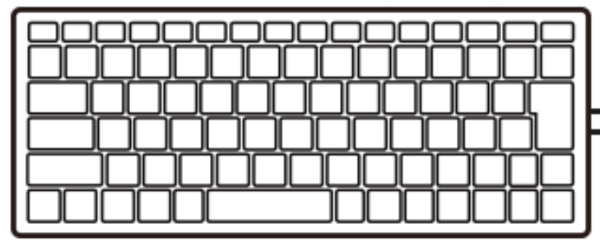
A
A
エンターキー

Slide 27
A
Syntax error
A
エンターキー

Slide 28
?
シラナイ
コトバダナー
A
Syntax error
（エー、エンター）
（シンタックス エラー）

Slide 29
この LED をつけてもらおう
（よこから、のぞいてみてね）

Slide 30
LED1
1
E
D
L
L E D 1 エンター

Slide 31
!
*
シッテル！
OK
LED1
（オーケー）
（エルイーディー、ワン、エンター）

Slide 32
LED0
0
E
D
L
エンターキー

Slide 33
!
シッテル！
OK
LED0
（エルイーディー、ゼロ、エンター）

Slide 34
LED1
1
E
D
L
L E D 1 エンター

Slide 35
LED0
0
E
D
L
エンターキー

Slide 36
LED
E
D
L
エンターキー

Slide 37
IchigoJamスペシャル
Alt（オルト）キーをおしながら「C」をおす
そ
+
C
Alt
c
C
Alt

Slide 38
キーのうえにあるもじは
シフトキーをおしながらおす
?
め
+
/
?
shift
Shift
め

Slide 39
?
Back
Space
1
そんなときはバックスペース
（カーソルひだりひとつけす）

Slide 40
ドローンをとばそう

Slide 41

とばす！
?“FP QRUN
15秒したら
自動着地

Slide 42
ドローンの中にも
コンピューター

Slide 43
ひからせて。けして
LED1:LED0
:
コロン
;
セミコロン

Slide 44
LED1:LED0
OK
（さいごに、エンター）
おや？

Slide 45

LED1:LED0
OK
1
↑
カーソル「上」２回

Slide 46
LED1:LED0
OK
1
エンターでもういちど！

Slide 47
ここでもんだい！

Slide 48
CPU
100円のコンピューター
1秒間に何回計算できる？
画像、LPC1114 秋月電子

Slide 49
CPU
１秒に5000万回！
画像、LPC1114 秋月電子

Slide 50
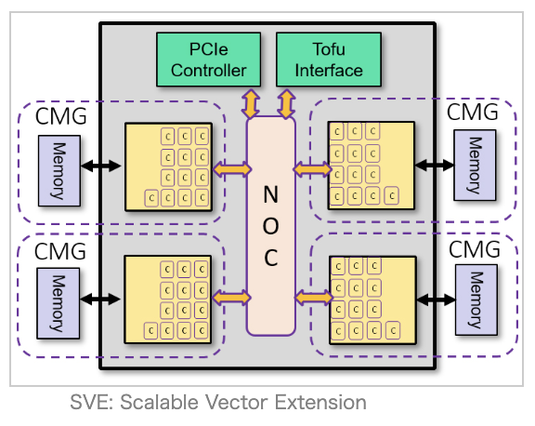

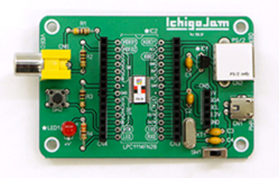
(C)TSUKUMO
(C)IchigoJam
(C)RIKEN
(C)Apple
IchigoJam | iPhone 11 | パソコン | スパコン富岳
5000万回 | 1兆回 | 10兆回 | 100京回
IchigoJam 何台分？→ | 2万台分 | 20万台分 | 200億台分
1500円 | 8万円 | 10万円 | 1100億円

Slide 51
まって = WAIT

Slide 52
まって
WAIT180
エンター、おしてから
OKとかえるまでなんびょう？

Slide 53
ひかって。３びょうまって。けして
LED1:WAIT180:LED0
け
け
:
コロン
;
セミコロン

Slide 54
うしろにつづけてかいて、エンター
2かいてんめつ！
LED1:WAIT180:LED0:WAIT60:LED1:WAIT60:LED0
2かい、ひかる
*じかんがあればためしてみよう

Slide 55
10かいひからせるには？

Slide 56
LED1:WAIT10:LED0:WAIT10:LED1:WAIT10:LED0:WAIT10:LED1:WAIT10:LED0:WAIT10:LED1:WAIT10:LED0:WAIT10:LED1:WAIT10:LED0:WAIT10:LED1:WAIT10:LED0:WAIT10:LED1:WAIT10:LED0:WAIT10:LED1:WAIT10:LED0:WAIT10:LED1:WAIT10:LED0:WAIT10:LED1:WAIT10:LED0
10回ひかる！
*うたなくていいよ

Slide 57
プログラム

Slide 58
1 LED1:WAIT10
2 LED0:WAIT10
スペース
Shift+;
:
コロン
;
セミコロン

Slide 59
がめんをきれいに
F1
CLS
F1

Slide 60
リスト（プログラムみせて）
おぼえてるよ
LIST
F4

Slide 61
ラン（はしれ！／うごかす）
F5
RUN
F5

Slide 62
1000回やって？

Slide 63
くりかえし
3 GOTO1
F5
いつまで？

Slide 64
エルチカゲーム
とめてひかってたら、かち！

Slide 65
とまって！エスケープキー
[ESC]キー

Slide 66
リスト（プログラムみせて）
おぼえてるよ
LIST
F4

Slide 67
カーソルキーとバックスペースでかいぞう
かえたぎょうで「エンター」をおして「F5」
1 LED1:WAIT10
2 LED0:WAIT30
3 GOTO1
F5
カーソルキー
じゆうじざい？

Slide 68
とまって！エスケープキー
[ESC]キー

Slide 69
ほぞん（プログラムかきこみ）
F3、0、エンター
SAVE0
F3

Slide 70
IchigoJamのスイッチ、オフ
OFF

Slide 71
テレビとキーボードをぬこう
②
①

Slide 72
ボタンをおしながらスイッチオン！
ボタンを
おしながら
①
スイッチON
②
ボタンをはなして
LEDをみる
③

Slide 73
エルチカロボット
できた！
*

Slide 74
みのまわりのロボット
パナソニック洗濯機

Slide 75
ぜんぶ、だれかが
プログラミングしたもの
画像、LPC1114 秋月電子

Slide 76


NHK
おはよう日本
（東海北陸地区）
2015.12.7
作動をメールで通知！
見回りいらず
イノシシIoT
by IchigoJam

Slide 77
コンピューターは
どこにいる？

Slide 78
お家のコンピューター
さがしてみよう！

Slide 79
スイッチオフ
スイッチOFF

Slide 80
テレビとキーボードをつないで、スイッチオン
②
①

Slide 81
プログラムよみこみ
F2、0、エンター
LOAD0
F2

Slide 82
リスト（プログラムみせて）
おもいだしたよ
LIST
F4

Slide 83
ドローンをプログラミングし
ミッションをクリアせよ
with IchigoJam x ドローン
このプレゼンテーションはオープンデータです
http://ichigojam.net/

Slide 84
がめんをきれいに
F1
CLS
F1

Slide 85
リスト（プログラムみせて）
わすれたよ
LIST
F4

Slide 86
さいしょから
あたらしく！
NEW

Slide 87
リスト（プログラムみせて）
わすれたよ
LIST
F4

Slide 88
Shift+2
10 ?”FP QU 50
20 ?”FP QD 50
30 ?”FP QRUN
Shift+め
こんどは10から
おわりの”はしょうりゃくOK
つづけたいばあいはつけよう

Slide 89
ラン（プログラムをやって）
ばんごうじゅんに
じっこうするよ
RUN
F5

Slide 90
リスト（プログラムみせて）
おぼえてるよ
LIST
F4

Slide 91
Shift+2
15 ?”FP QFL B
Shift+め
ついか！

Slide 92
リスト（プログラムみせて）
おぼえてるよ
LIST
F4

Slide 93
ラン（プログラムをやって）
ばんごうじゅんに
じっこうするよ
RUN
F5

Slide 94
フライトプラン
QF 50
QFL B
QB 50
QRUN
まえへ50
フリップ（バック）
うしろへ50
じっこう！
Tello EDU
(WiFiルーター）
うえ
まえ
QF
QU
ひだり
むく
みぎ
むく
ひだり
みぎ
QL
QR
QTL
QTR
QB
QD
FruitPunch
(WiFiクライアント）
うしろ
した
数：動き20〜500、向き1〜360

Slide 95
４つのステージ
（イベントれい）

Slide 96
ステージ 1 ぴったりちゃくち
中心点からの
ズレの小ささをきそう
（せいげん時間：30秒/回）

Slide 97
ステージ 2 ボウリング
点数（＝たおした数）きそう
（せいげん時間：30秒/回）

Slide 98
ステージ 3 スピードレース
スタート合図から
ゴールラインに入るまでの
タイムをきそう
決められたコースを通ろう！

Slide 99
ステージ 4 スモウ
ひもでつないで
合図とともにひっぱりあい
先に場外や落下したら負け
2本先取！

Slide 100
おまけ

Slide 101
10 ?”FP INIT
20 ?”FP TO
30 K=INKEY()
40 IF K=28 ?”FP TL
50 IF K=29 ?”FP TR
60 IF K=30 ?”FP F
70 IF K=31 ?”FP B
80 GOTO 30
ラジコンモード

Slide 102
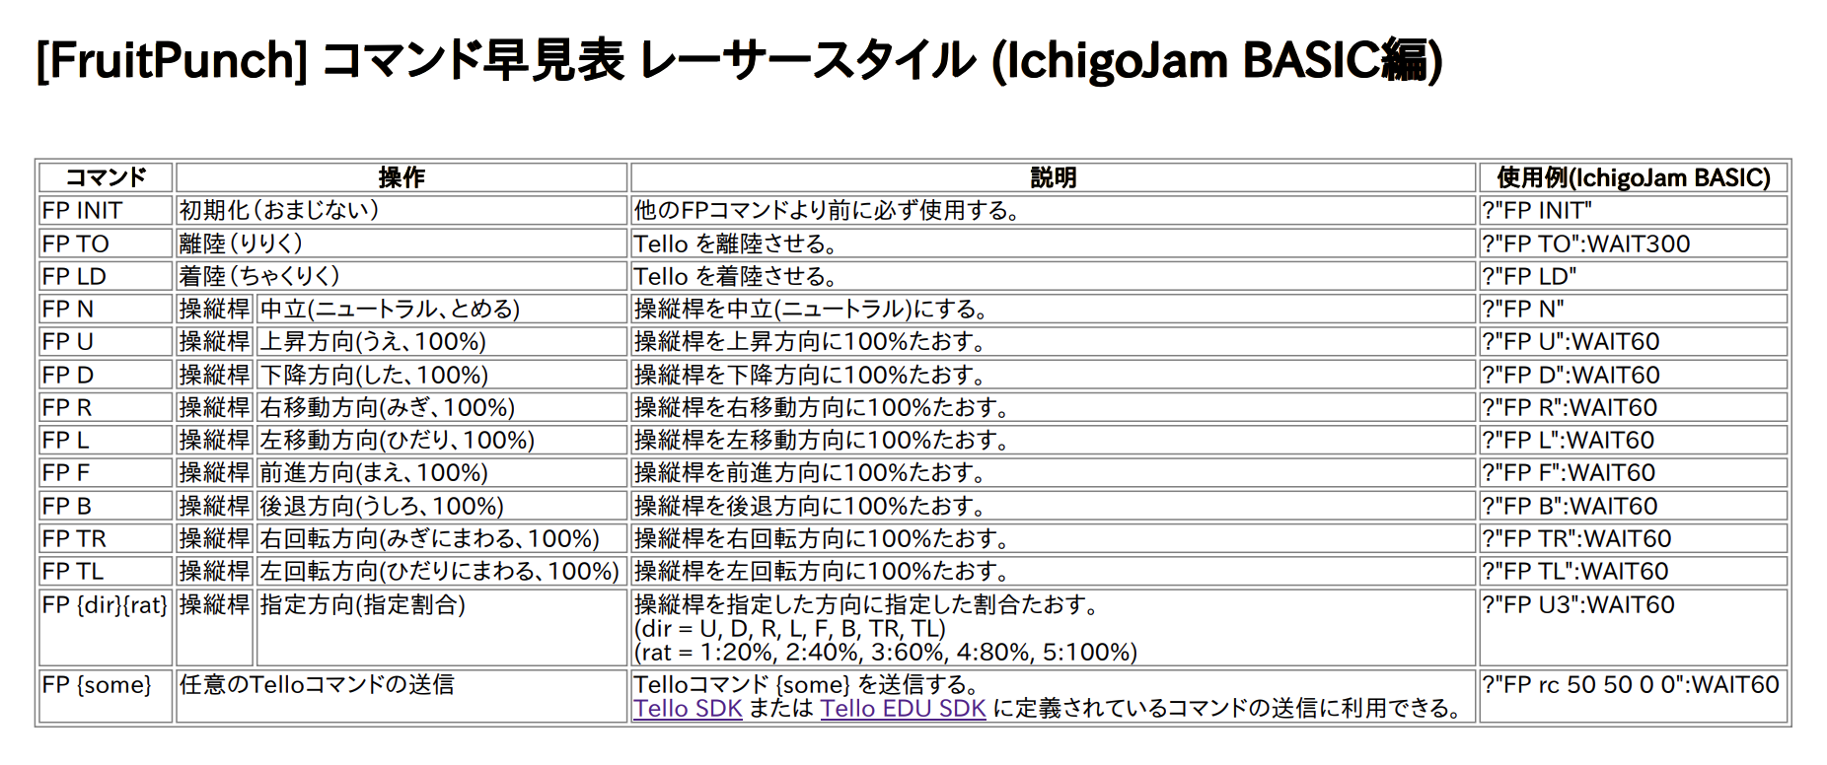
リアルタイムにあやつる
上級者むけレーサースタイルや
まとめてあやつるモードも
https://na-s.jp/FruitPunch/

Slide 103
まとめ

Slide 104
ドローンも
プログラミングでじゆうじざい！

Slide 105
IchigoJam はじめのいっぽ
LEDをてんめつさせよう
（くうはく＝スペースキー、まんなかのながいキー）
LEDをひからせよう
エンター
1 LED1:WAIT10
2 LED0:WAIT10
3 GOTO1
RUN
LED1
LED1、と、おして「enter」キー
LEDをけそう
LED0
ぎょうのおわりで、エンターキー
ひだりうえのESC（エスケープ）キーでストップ
RUNのかわりに、F5キーでもOK！
コンピューターに「まて = WAIT（ウェイト）」
WAIT180
プログラムをかいぞうしよう
LIST
リスト、F4キーでもOK！
WAIT180で3びょうまつ。WAIT60だと？
はやくてんめつさせるにはどこをかえるといい？
かえたら、かえたぎょうで、エンターキー
WAIT60
:
LEDを1びょうひからせる（ コロンでつなぐ）
つくったプログラムを、ほぞんしよう（0〜3の4つ）
LED1:WAIT60:LED0
SAVE0
セーブ、F3キー、0でもOK！
カーソルキーのうえキーを２かいおす
みぎキーを10かいおして、0のばしょまでうごかす
BackSpace（バックスペース）キーで6をけす 18とうち、さいごにエンターキー
スイッチをきっても、もとどおり
LOAD0
ロード、F2キー、0でもOK！
つぎのプログラムをはじめるまえに
LED1:WAIT180:LED0
NEW
ニュー
https://ichigojam.net/

Slide 106
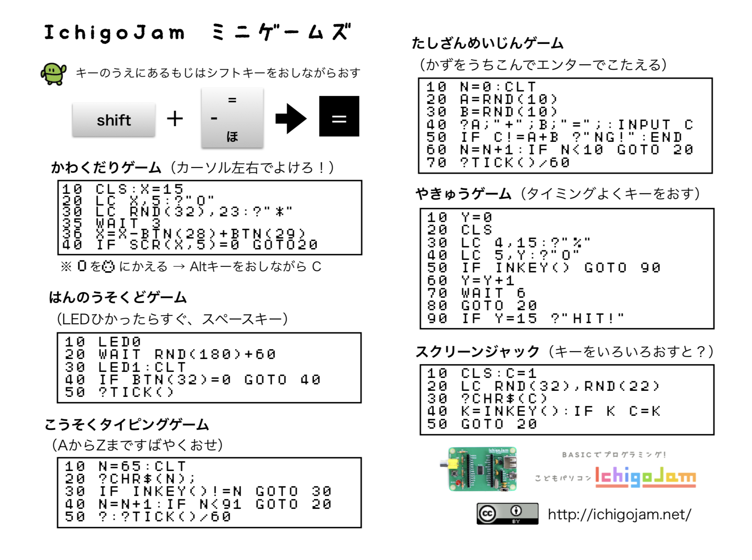

Slide 107
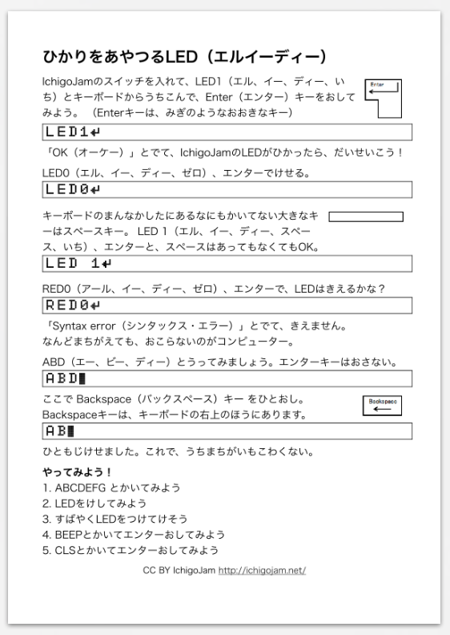
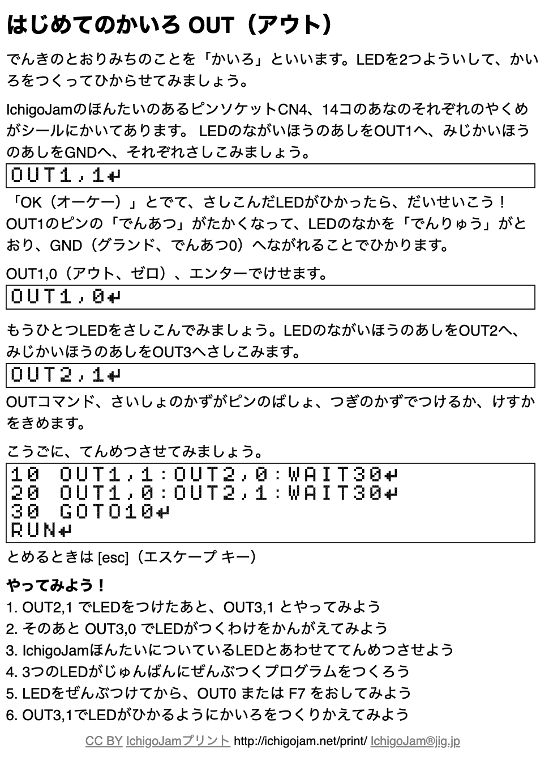
IchigoJamプリント
A5印刷対応ネット教材
https://ichigojam.net/print/
まなびかたを
まなぼう

Slide 108
ベーマガ復活！（電子工作マガジン）by 電波新聞社

Slide 109
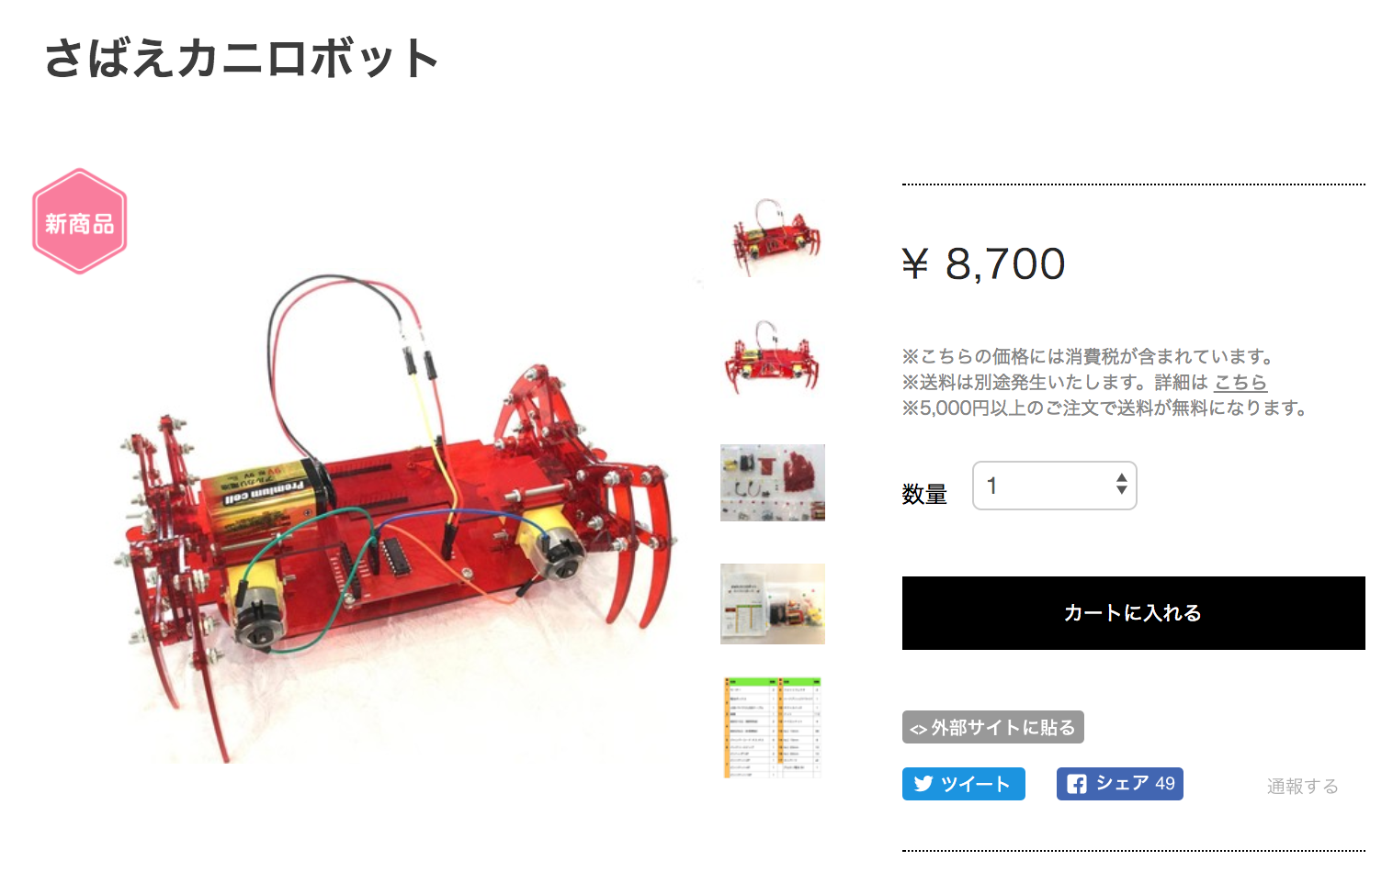

ほしいもの、つくろう！
メカ担当：MASAHARU（中2）
基板担当：MISAKI（高２）
Hana道場で販売、子供開発のロボット！

Slide 110

小中学生向け
PCNこどもプロコン
ノートPCがもらえる！？
http://pcn.club/contest/
後援：総務省、文科省、経産省、IT総合室
高専機構、未来の学びコンソーシアム

Slide 111
パソコンも
じぶんでつくれる

Slide 112
じぶんでつくる、じぶんのパソコン！
https://ichigojam.net/

Slide 113
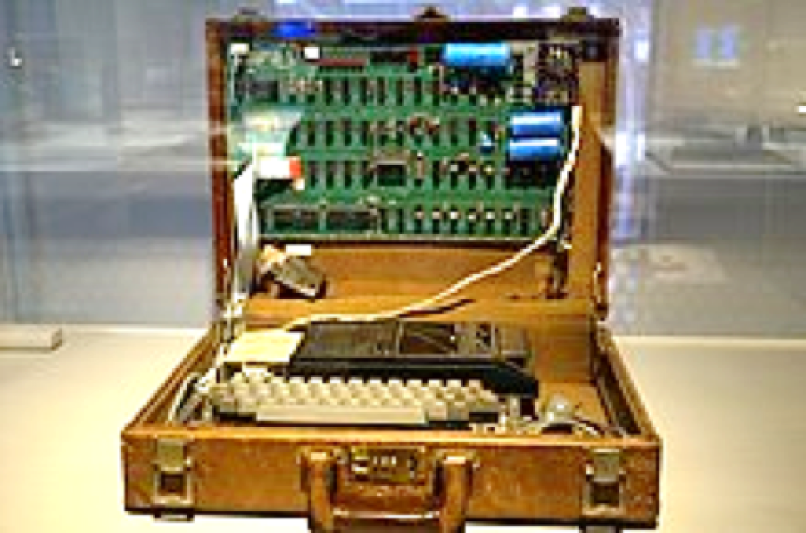
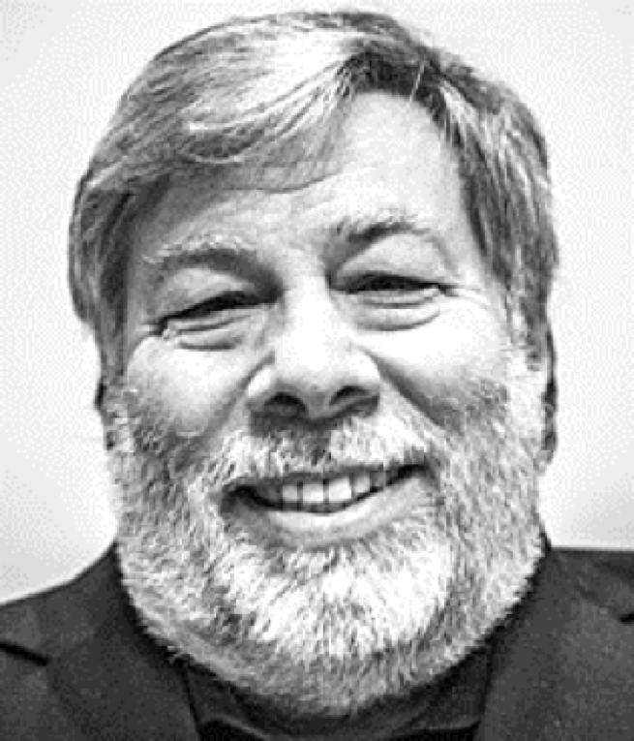
Apple I (1976)
（アップル ワン）
iPhoneの会社
Apple社の初製品
from Wikipedia
IchigoJam は
Apple I とだいたい同じ
（でも、値段は200分の1）
Apple I 開発者 - スティーブ・ウォズニアック氏

Slide 114
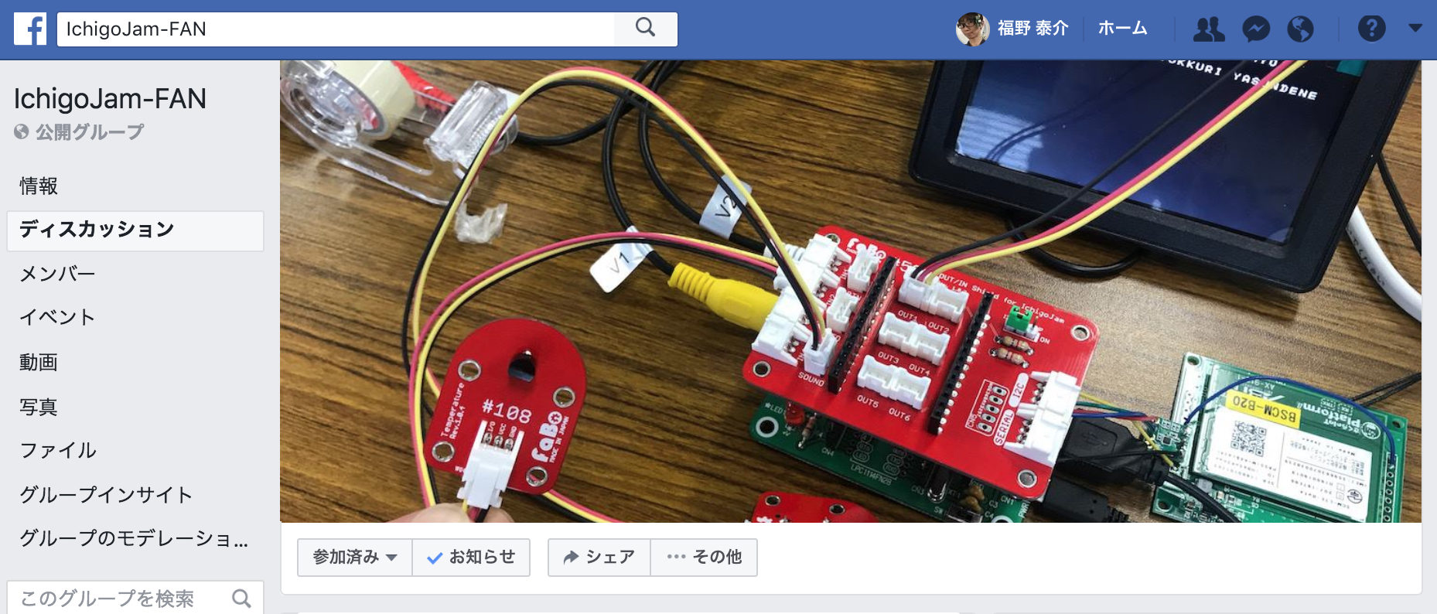

困った時は大人経由でネット頼み
Twitter #IchigoJam
Facebookグループ 「IchigoJam-FAN」

Slide 115


学校→地域企業→高度IT人材
地域企業、高専で
取り組もう
地域の
高度IT人材
F分類
地域ICTクラブ
D分類
クラブ活動、IT遊具
C分類
総合的な学習の時間

Slide 116


https://fukuno.jig.jp/
株式会社 B Inc. 代表取締役社長 福野泰介
@taisukef / Facebook / fukuno@jig.jp

